Slide 1
RAM’A ÖĞRENCİ YÖNLENDİRME SÜRECİ

Slide 2
RAM ÖZEL EĞİTİM HİZMETLERİ BÖLÜMÜNE ÖĞRENCİ YÖNLENDİRME SÜRECİ
‘ Ali yaşıtlarından çok farklı, geç öğreniyor, geç kavrıyor.’ ‘Zafer odaklanmakta zorluk yaşıyor, dikkat süresi çok kısa.’
‘Elif her şeyi çok çabuk öğreniyor, yaşıtlarına kıyasla çok hızlı kavrıyor, bazen beni şaşırtan sorular soruyor özel yetenekli olduğunu düşünüyorum.’
‘Ahmet göz teması kuramıyor, adıyla seslensem de tepki vermiyor.’
‘Yaşıtları okumayı çoktan öğrendi ancak Zeynep hala harfleri bile öğrenemiyor.’
‘Emre bazı harfleri tersten yazıyor, bazı heceleri ters yazıp okuyor, hece atlıyor, işlemleri yaparken tersten başlıyor.’
‘Sefa hep hareketli, eli ayağı sürekli kıpır kıpır, kendine engel olamıyor, sürekli hareket halinde olduğu için öğrenmekte de zorlanıyor.’
Yukarıdaki cümlelerden herhangi birini öğrenciniz için kuruyorsanız ya da bunların dışında da bir takım sorunlar gözlemliyorsanız öğrencinize yönelik sınıf içi ek tedbirler aldıktan sonra kurumumuz Özel Eğitim Hizmetleri Bölümüne başvurmanız gerekmektedir.

Slide 3
RAM’ A İLK YÖNLENDİRME VE KADEME GEÇİŞİ SÜRECİ
Yaşıtlarından anlamlı derecede farklılık gösteren öğrenciyi öğretmen bir süre gözlemler. Okul rehber öğretmeni, sınıf öğretmeni, okul idaresi ve veli ile durumun değerlendirilmesi yapılır. Öğrencinin eğitiminde müfredat uygulanırken çeşitli uyarlamalar yapılır ve öğrencinin durumu takip edilir. Alınan sınıf içi tedbirlerin ardından öğrenci gözlemlenmeye devam eder. Gözlem sonuçları ve öğrenci hakkında veliye bilgi verilir. RAM yönlendirmesi fikri veliyle paylaşılır.
Velinin onay vermesi halinde formda belirtilen yönergeler doğrultusunda Eğitsel Değerlendirme İsteği Formu doldurulur.
Suşehri İlçesindeki okullar:
Eğitsel Değerlendirme İsteği Formunu ve üst yazısını DYS ile doğrudan kurumumuza
Koyulhisar, Gölova, Akıncılar ilçelerinde yer alan okullar:
Eğitsel Değerlendirme İsteği Formunu ve üst yazısını DYS üzerinden silsile yolunu takip ederek kurumumuza ulaştırabilirler. Suşehri Rehberlik ve Araştırma Merkezine elden teslim edebilirler veya veli randevuya gelirken mühürlü kapalı zarf içinde veli aracılığıyla kurumumuza ulaştırabilirler. Eğitsel Değerlendirme İstek Formu’nun kurumumuza ulaşmasıyla birlikte öğrenciye randevu oluşturulur. Kurumumuz tarafından okula ve öğrenci velisine bildirilir.

Slide 4
Kademe geçişi nedir?
Okul öncesine devam eden bir öğrenci ilkokula geçtiği zaman,
İlkokul öğrencisi ortaokula geçtiği zaman ve
Ortaokul öğrencisi liseye geçtiği zaman kademe geçişi yapmış olur.
Kademe geçişi yapmış olan öğrencinin Resmi Tedbir Kararı iptal olmaktadır. Bu sebeple raporunun yenilenmesi gerekmektedir.(Yukarıdaki süreçle aynı adımlar izlenir.)
NOT: Alınan her resmi tedbir kararı kademe geçişine veya resmi tedbir değişikliğine( öğrenci okulunuzdan mezun olana) kadar geçerlidir. Resmi tedbir kararı(özel eğitim sınıfı, kaynaştırma) için her yıl öğrencinin yeniden yönlendirilmesine gerek yoktur.

Slide 5
RAM’A GELİRKEN VELİNİN GETİRMESİ GEREKEN EVRAKLAR
1.Öğrencinin Nüfus Cüzdanı
2.Velinin Nüfus Cüzdanı( Anne, Baba, Vasi(vasilik durumu varsa) dışında kimse veli olarak kabul edilmez.)
3.Öğrencinin 4 adet vesikalık fotoğrafı
4.Anne Baba ayrılmış veya Vasi tayin edilmiş ise; Mahkeme kararı, Vasi belgesi,
5. Eğitsel Değerlendirme İsteği Formu,
6. Sağlık Kurulu Raporu( Tıbbi bir tanısı varsa)

Slide 6
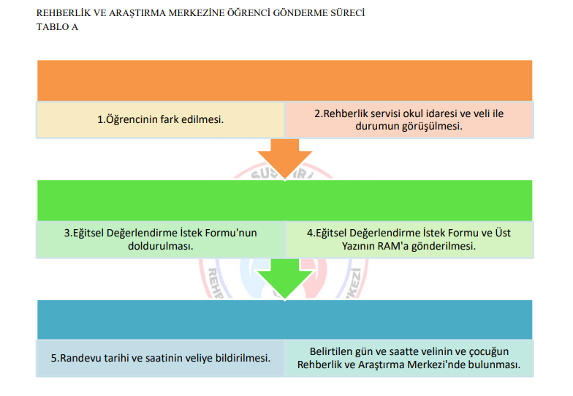

Slide 7
DESTEK EĞİTİM ALAN ÖĞRENCİYİ RAPOR YENİLEMEK İÇİN RAM’A YÖNLENDİRME SÜRECİ
UYARI: Bu bölümde bahsi geçen ‘Destek Eğitim’ okul destek eğitim odalarındaki eğitim değil rehabilitasyon merkezlerinde verilen Destek Eğitim’dir.
Rehabilitasyon Merkezlerinden destek eğitim alan öğrencilerin raporları, raporda belirtilen sürenin sonunda yenilenmektedir. Bu süre her öğrenci için değişkenlik gösterebilir. ( Örn: 6 Ay, 1 Yıl vb.)
Okul rehber öğretmeninin, rehber öğretmen yoksa sınıf rehber öğretmeninin Formlar Klasöründe yer alan Takip Formunu kullanarak öğrencilerin destek eğitim raporlarının bitiş tarihini takip etmesi ve destek eğitim için veli RAM’a başvurmadan önce Bireysel Gelişim Raporunu doldurarak DYS üzerinden RAM’a göndermesi gerekmektedir.

Slide 8
1. Bireysel Gelişim Raporu doldurulur.
2. RAM’ a gelirken getirilmesi gereken evraklar hakkında veliye bilgi verilir.
3. Suşehri İlçesindeki okullar:
Bireysel Gelişim Raporunu DYS ile doğrudan kurumumuza
4.Koyulhisar, Gölova, Akıncılar ilçelerinde yer alan okullar:
Bireysel Gelişim Raporunu DYS üzerinden silsile yolunu takip ederek kurumumuza ulaştırabilirler, Suşehri Rehberlik ve Araştırma Merkezine elden teslim edebilirler veya veli randevuya gelirken mühürlü kapalı zarf içinde veli aracılığıyla kurumumuza ulaştırabilirler.

Slide 9
DESTEK EĞİTİM RAPORU YENİLEMEK İÇİN RAM’A GELİRKEN VELİNİN GETİRMESİ GEREKEN EVRAKLAR
1.Öğrencinin Nüfus Cüzdanı
2.Velinin Nüfus Cüzdanı( Anne-Baba dışındaki hiçbir yakın veli olarak kabul edilmez.)
3.Öğrencinin 4 adet fotoğrafı
4.Anne Baba ayrılmış veya Vasi tayin edilmiş ise; • Mahkeme kararı, • Vasi belgesi,
5. Bireysel Gelişim Raporu
6. Sağlık Kurulu Raporu
7. Dönem Sonu Tablosu ve Aylık Performans Kayıt Tabloları ( Öğrencinin eğitim aldığı rehabilitasyon merkezinden alınacaktır.)

Slide 11
SAĞLIK KURULU RAPORU GEREKTİREN TANILAR VE DURUMLAR
Dikkat Eksikliği ve Hiperaktivite,
İşitme Yetersizliği,
Görme Yetersizliği,
Otizm,
Özel Öğrenme Güçlüğü,
Bedensel Yetersizlik,
Dil ve Konuşma Güçlüğü vb. tanıları tıbbi tanı olması nedeniyle kurumumuzda tanılanamamaktadır.

Slide 12
Bu nedenle yukarıda adı geçen tanıların belirtilerini gösteren öğrenciler için:
Formlar Klasöründe yer alan ‘Sağlık Kuruluşuna Yönlendirme Formu’,
DEHB şüphesi duyulan öğrenci için DEHB Gözlem Formu,
Özel Öğrenme Güçlüğünden şüphe edilen öğrenci için Özel Öğrenme Güçlüğü Gözlem Formu doldurarak kapalı zarfta mühürlü bir şekilde veliye teslim edilmesi ve velinin sağlık kuruşuna yönlendirilmesi gerekmektedir.
Bu tanılarda:
Veli sadece resmi tedbir(kaynaştırma kararı) talebinde bulunuyorsa: tek hekim, üç hekim veya heyet raporları,
Veli hem resmi tedbir hem de Rehabilitasyon Merkezlerinden alınacak destek eğitim için talepte bulunuyorsa sadece heyet raporu kabul edilmektedir. Yukarıda adı geçen diğer raporlar kabul edilememektedir.

Slide 14
RAM REHBERLİK VE PSİKOLOJİK DANIŞMA HİZMETLERİ BÖLÜMÜNE ÖĞRENCİ YÖNLENDİRME SÜRECİ
Rehber Öğretmeni Olmayan Okullar İçin
Hizmet bölgemizde yer alan Suşehri, Koyulhisar, Gölova ve Akıncılar ilçelerindeki okullarda yaşanması olası sorunlara yönelik önleyici rehberlik hizmetinden yararlanmak, ya da var olan problem davranışlara yönelik iyileştirici tedbirler alabilmek, öğrencilerin ve velilerinin iyileştirici rehberlik ve psikolojik danışmanlık hizmetlerinden yararlanmasını sağlamak için kurumumuz PDR Hizmetleri bölümünden destek alabilirsiniz.
Suşehri ilçesinde ikamet etmeyen ve RAM ‘ da görüşmelere düzenli bir şekilde gelme durumu olmayan velilerimiz ve öğrencilerimiz aynı ilçede çalışan diğer okul rehber öğretmenlerinden de yardım alabilmektedir.

Slide 15
Rehber Öğretmeni Olan Okullar İçin
Rehberlik ve Araştırma Merkezi PDR Hizmetleri Bölümünden okullarda eğitim alan öğrencilerin destek alabilmesi için öncelikle okul rehber öğretmeninin öğrenci için gerekli çalışmaları yapmış olması gerekmektedir. Eğer Rehber Öğretmen öğrenci veya velisini RAM’ a yönlendirmek istiyorsa RAM PDR Hizmetleri Bölümünden yardım alabilir.

Slide 16
RAM PDR HİZMETLERİ BÖLÜMÜNE ÖĞRENCİ YÖNLENDİRME SÜRECİ
1. Okullar tarafından yönlendirilecek olan öğrenciler için Psikolojik Destek Yönlendirme Formu doldurulur.
2. Öğrenci ve yönlendirilme sebebi hakkında detaylı bilgi verilir.
3. Öğrenci için okulda yapılan çalışmalar hakkında formda detaylı bilgi verilir.
4. Psikolojik Destek Yönlendirme Formu kapalı zarf içerisinde mühürlenip RAM’ a gönderilir,
5. Üst yazı hazırlanır, RAM’ a DYS ile ulaştırılır.
6. RAM PDR Hizmetleri Bölümünden randevu alınır.

Slide 17
! UYARI: PDR Hizmetleri Bölümüne Öğrenci Yönlendirirken sadece üst yazı DYS ile gönderilebilir. Psikolojik Destek Yönlendirme Formu hiçbir şekilde DYS veya kapalı zarf olmaksızın tarafımıza gönderilemez, başkasıyla paylaşılamaz. Okulların PDR Hizmetleri İlkelerinden gizlilik maddesini ihlal etmemeleri adına bu konuya titizlikle yaklaşması kurumumuz PDR Hizmetleri Bölümü tarafından rica olunur.

